Slide 1
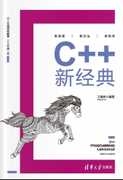
C++ 新经典
作者：王健伟
清华大学出版社
001 开篇

Slide 2
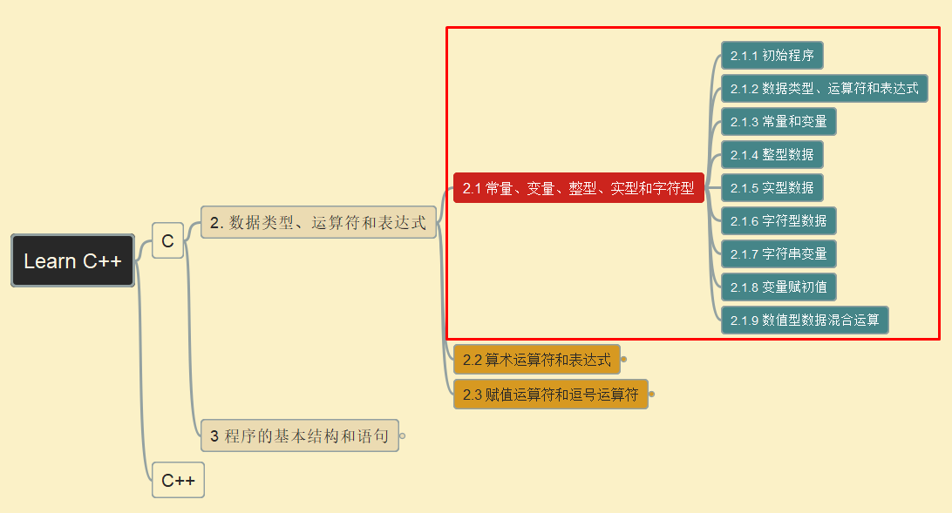
C++ 新经典
作者：王健伟
清华大学出版社
002 C的常量、变量、整型、实型和字符型

Slide 3
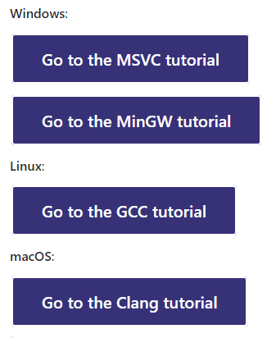

C++ 新经典
作者：王健伟
清华大学出版社
https://code.visualstudio.com/docs/languages/cpp
003 在VS Code中配置C/C++编程环境

Slide 4
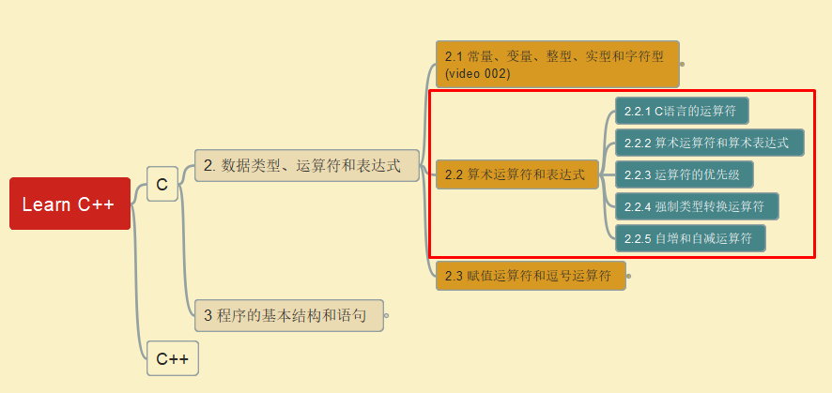
C++ 新经典
作者：王健伟
清华大学出版社
004 C的算术运算符和表达式

Slide 5
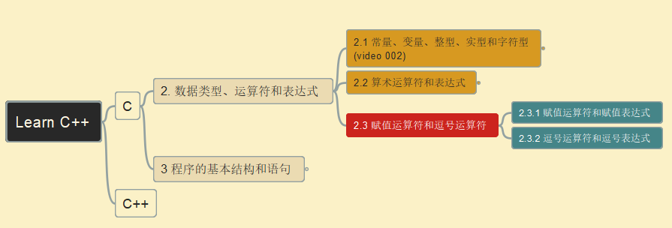
C++ 新经典
作者：王健伟
清华大学出版社
005 C的赋值运算符和逗号运算符

Slide 6
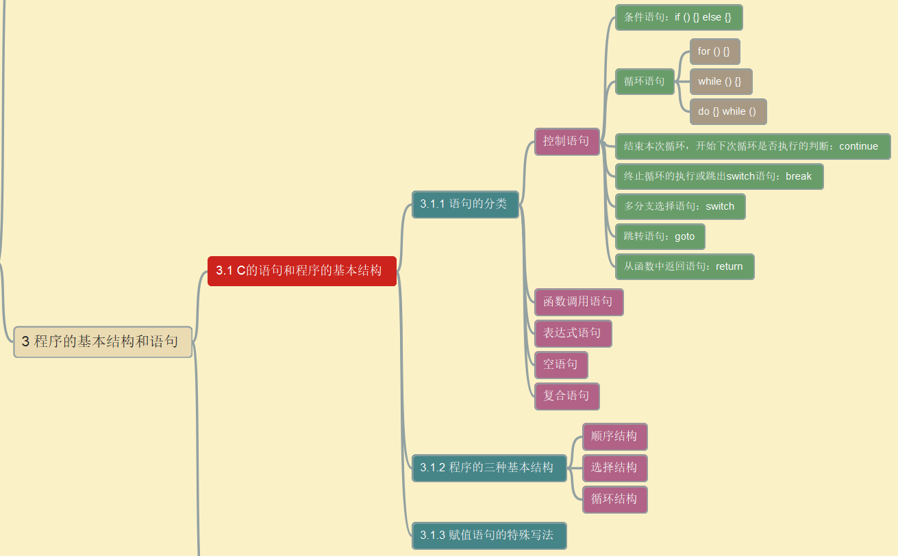
C++ 新经典
作者：王健伟
清华大学出版社
006 C的语句和程序的基本结构

Slide 7
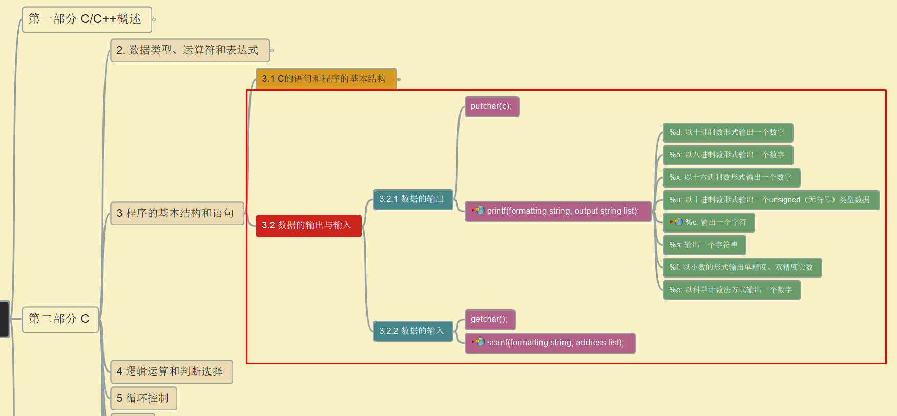
C++ 新经典
作者：王健伟
清华大学出版社
007 C的数据的输出与输入

Slide 8

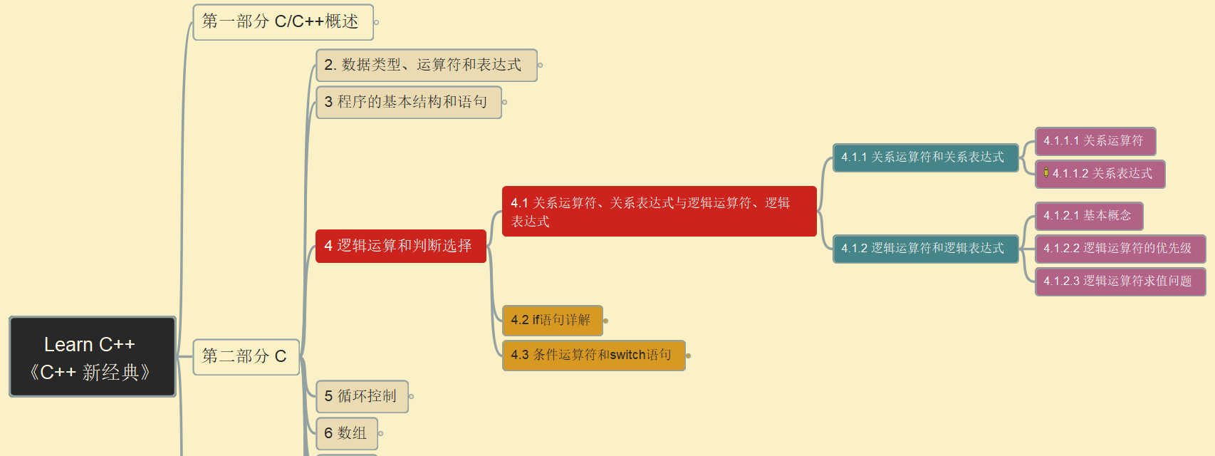
C++ 新经典
作者：王健伟
清华大学出版社
008 关系运算符、关系表达式与
逻辑运算符、逻辑表达式

Slide 9
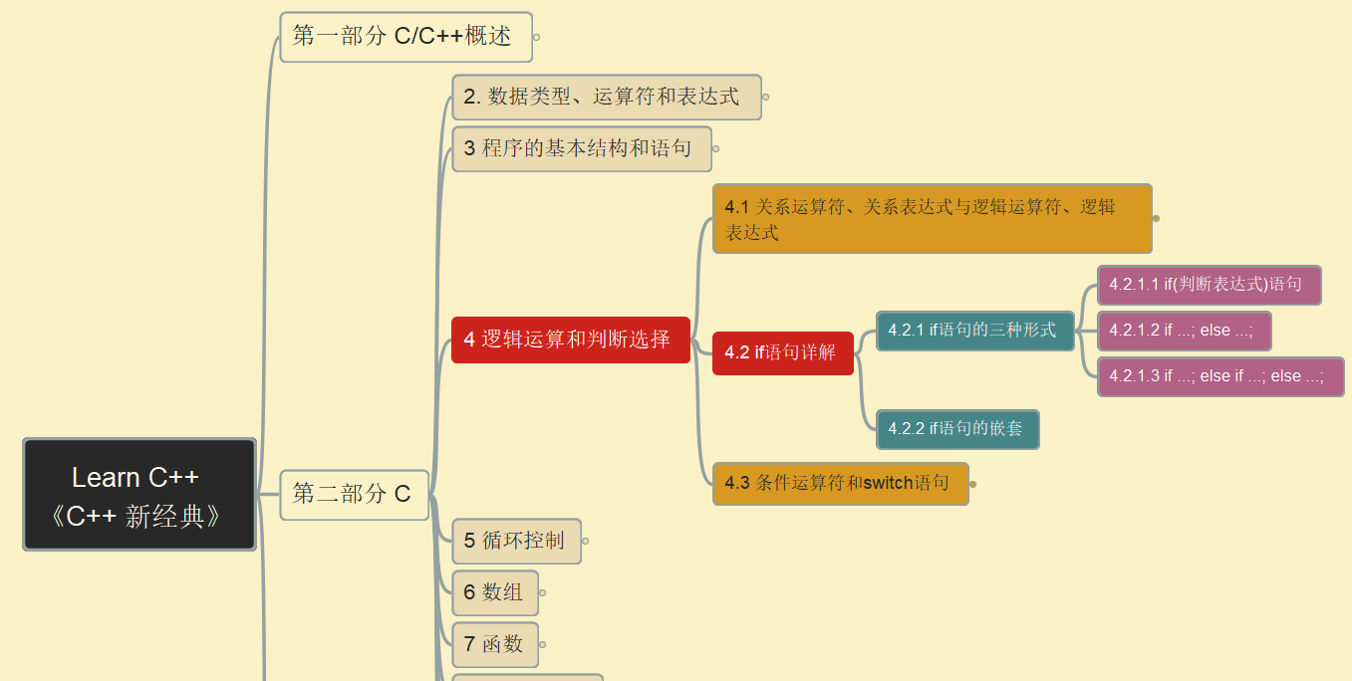
C++ 新经典
作者：王健伟
清华大学出版社
009 if语句的三种形式与嵌套

Slide 10
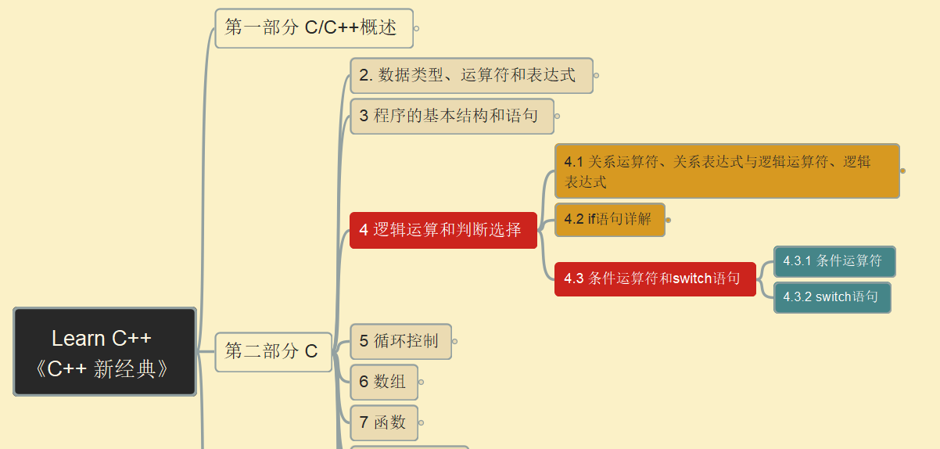
C++ 新经典
作者：王健伟
清华大学出版社
010 条件运算符和switch语句

Slide 11
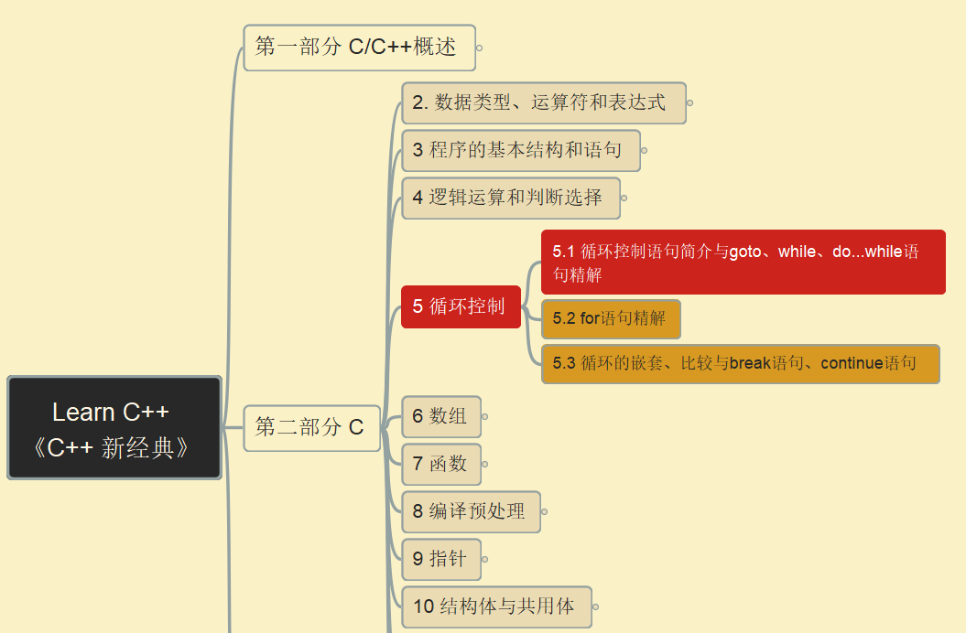
C++ 新经典
作者：王健伟
清华大学出版社
011 循环控制语句 goto

Slide 12
C++ 新经典
作者：王健伟
清华大学出版社
012 循环控制语句 while

Slide 13
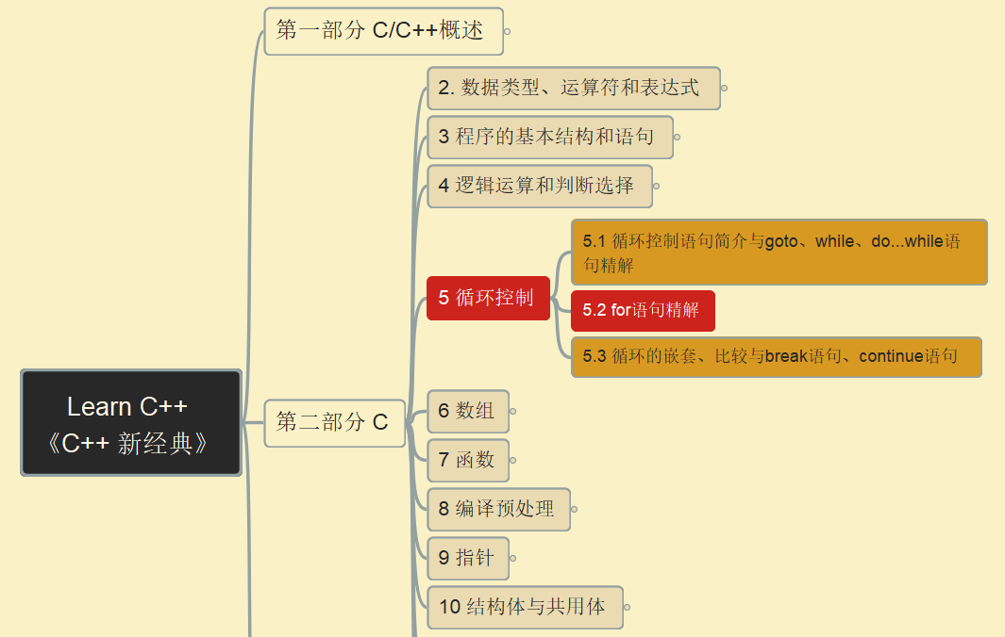
C++ 新经典
作者：王健伟
清华大学出版社
013 循环控制语句 for

Slide 14
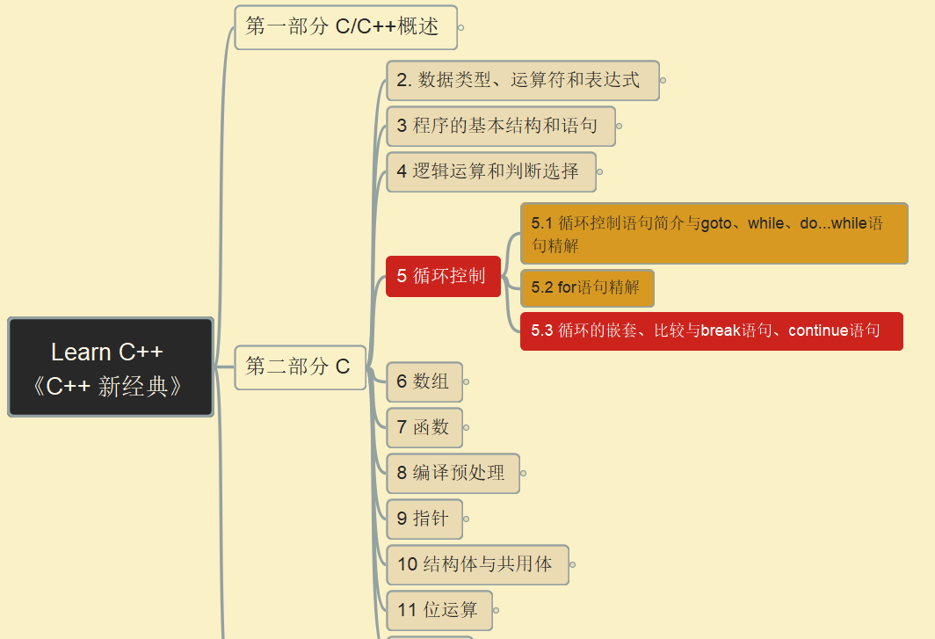
C++ 新经典
作者：王健伟
清华大学出版社
014 循环的嵌套, break, continue

Slide 15
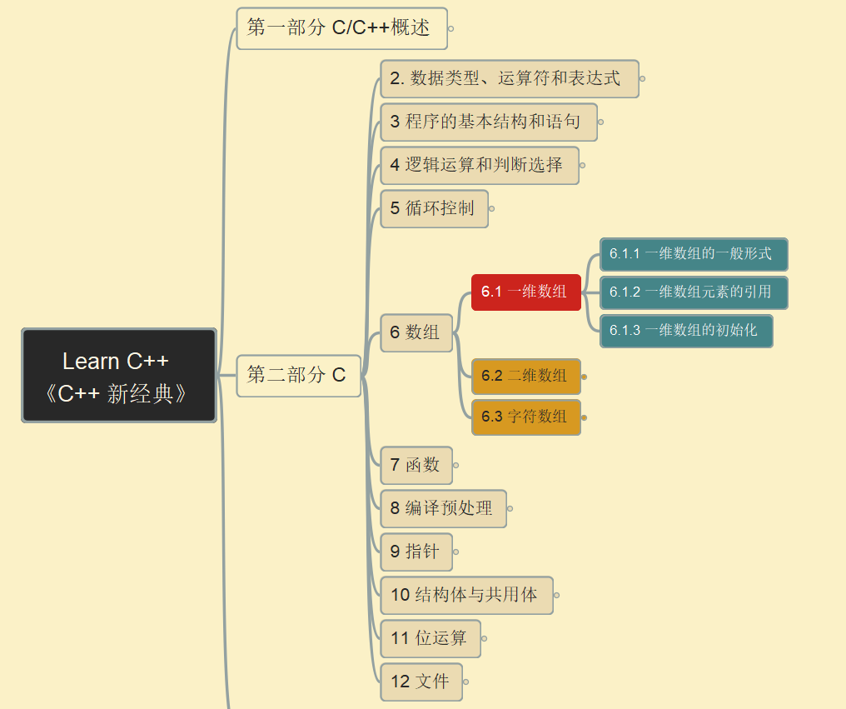
C++ 新经典
作者：王健伟
清华大学出版社
015 数组 – 一维数组

Slide 16
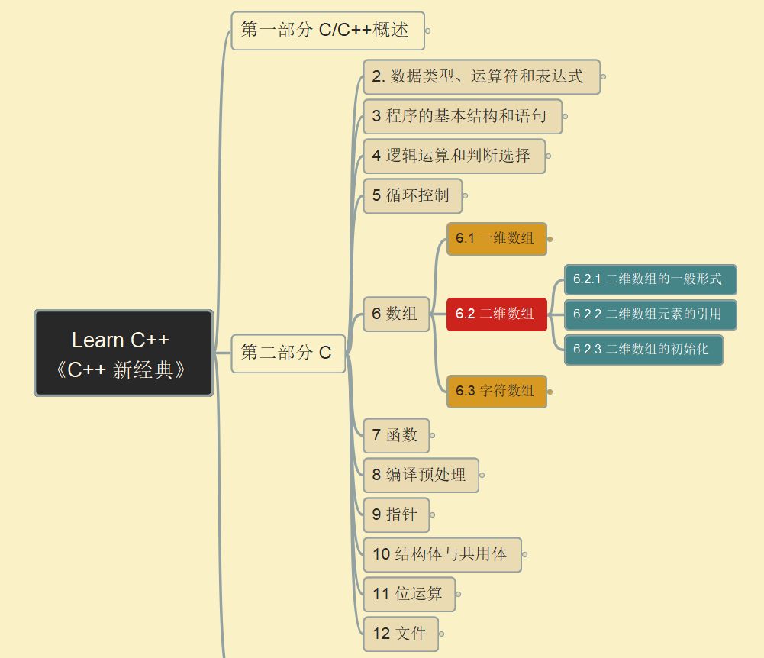
C++ 新经典
作者：王健伟
清华大学出版社
016 数组 – 二维数组

Slide 17
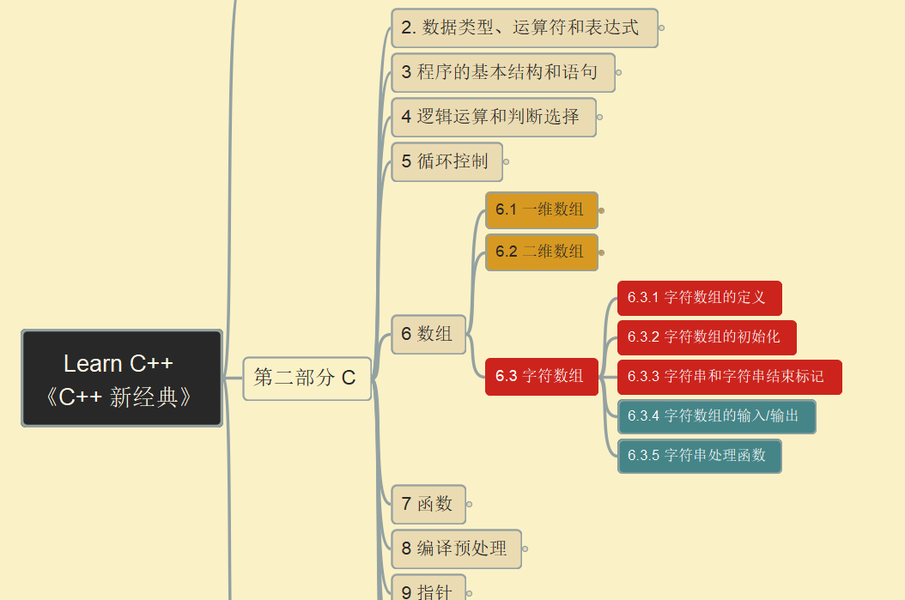
C++ 新经典
作者：王健伟
清华大学出版社
017 数组 – 字符数组-1

Slide 18
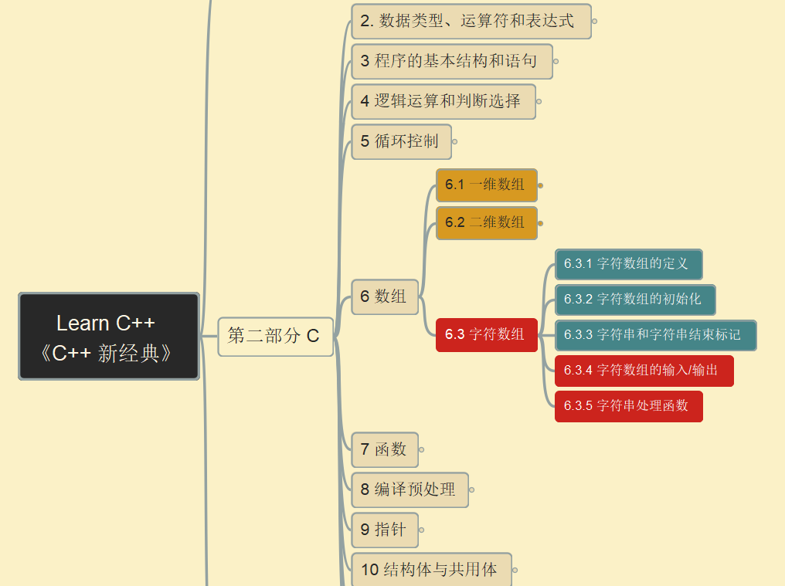
C++ 新经典
作者：王健伟
清华大学出版社
018 数组 – 字符数组-2

